Slide 1
Poprehadzuj písmená , vytvor správny pojem a definuj ho
OIRITMFAXO
ODZANÍREITFNSTOFÁ
RAHTIÓAUS
ÁZAARZ

Slide 2

V uvedených poznámkach sa objavujú chyby, nájdi ich a oprav!
Fotosyntéza je anabolický dej pri ktorom zo zložitejších látok vznikajú látky jednoduchšie.
Hlavným orgánom fotosyntézy je list a hlavnou organelou je mitochondria.
K hlavným procesom fotosyntézy patrí primárna (tmavá) a sekundárna (svetelná) fáza.
Primárna fáza prebieha v tylakoidoch a sekundárna v stróme.

Slide 3
Fotosyntéza a dýchanie rastlín - YouTube

Slide 4
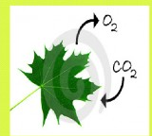
DÝCHANIE rastlín
Dýchanie rastlín (otestuj sa) - YouTube
Jak rostliny vytváří kyslík? - FOTOSYNTÉZA | Biochemie - YouTube
Mgr. Ivana Sokolská

Slide 5

PREČO JE DÝCHANIE PRE ŽIVÉ ORGANIZMY NEVYHNUTNÉ?

Slide 6
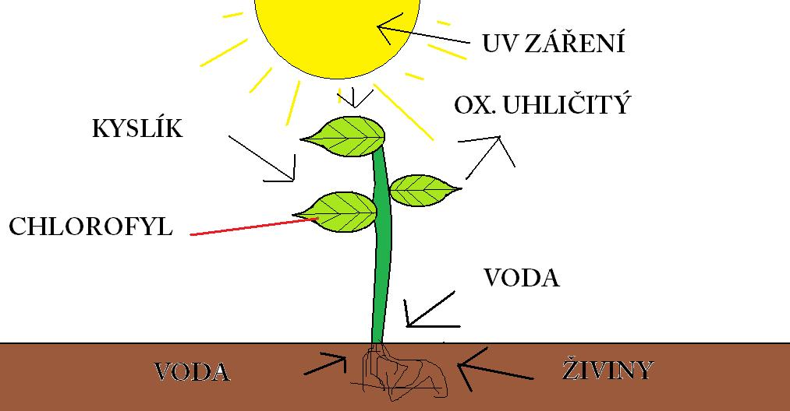
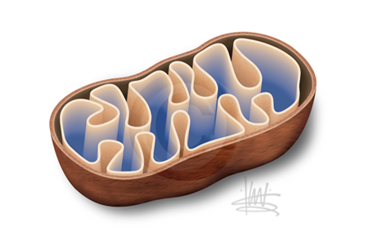
= r_s_irácia
Hlavný orgán: ????
Hlavná organela: ????

Slide 7
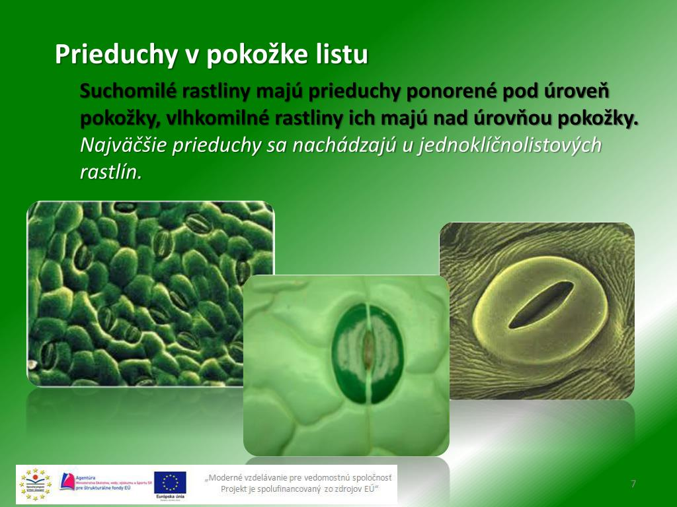

Slide 8
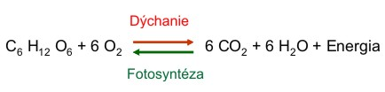
ANABOLICKÝ / KATABOLICKÝ dej?

Slide 9
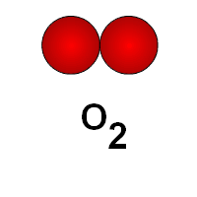
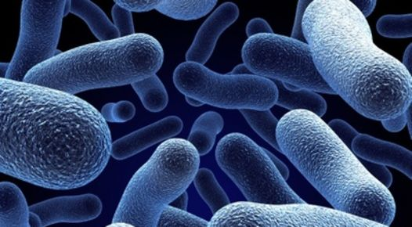
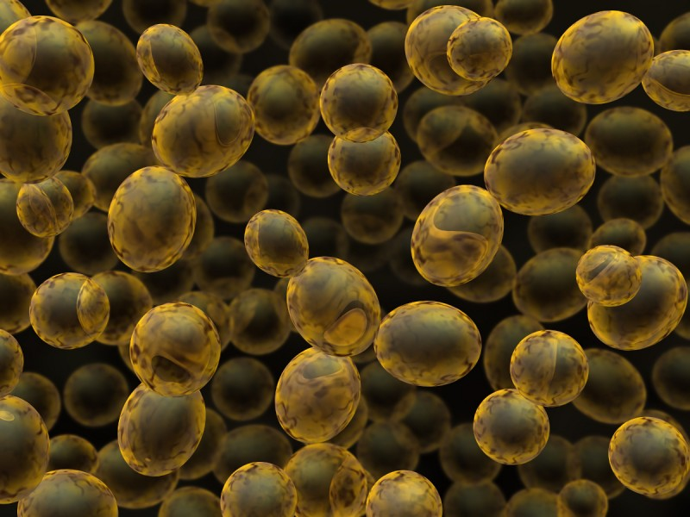
Dýchanie:
anaeróbne
aeróbne

Slide 10
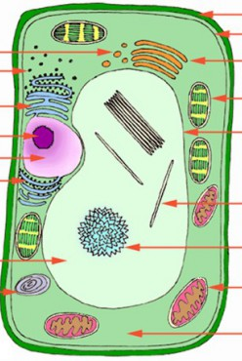
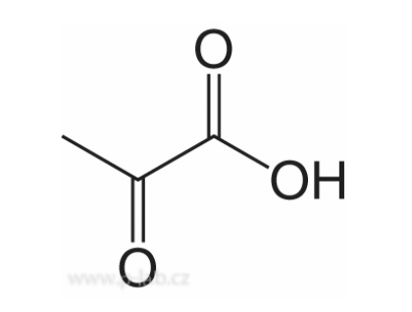
AERÓBNE dýchanie
1. Anaeróbna glykolýza
Vznik 2 molekúl ATP

Slide 11
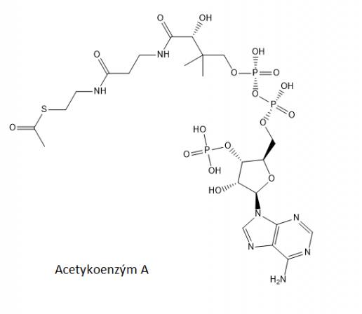
2. Dekarboxylácia kyseliny pyrohroznovej
KYSELINA OCTOVÁ

Slide 12
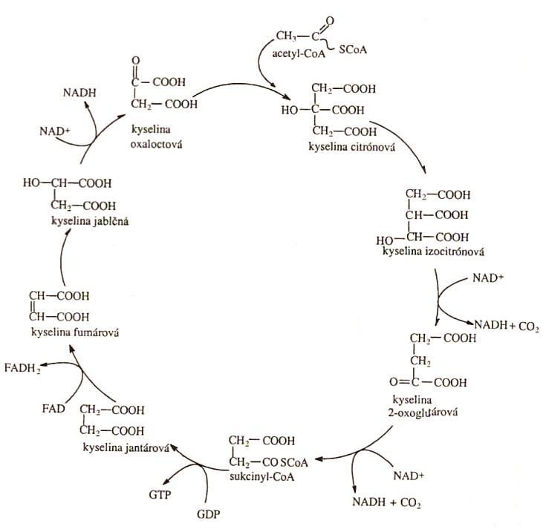
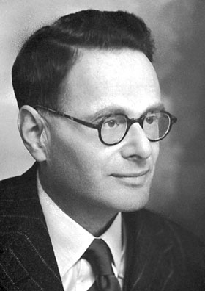
3. Crebsov cyklus
Konečná fáza metabolizmu sacharidov, lipidov, čiastočne bielkovín

Slide 13
4. Koncový dýchací reťazec
2 H- + ½ O2 + 2 e H2O

